Slide 1
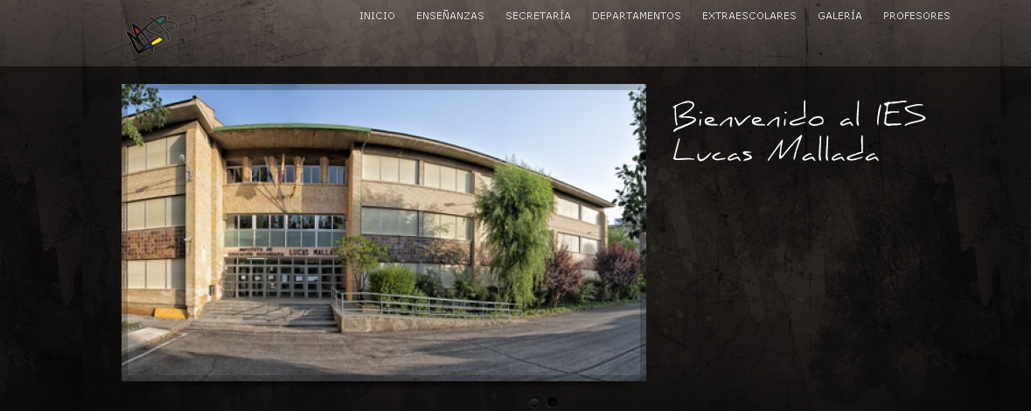
PRESENTACIÓN
BACHILLERATO A DISTANCIA
CURSO 2021-22

Slide 2
¿Qué es el Bachillerato a Distancia?
Es una modalidad no presencial que permite a aquellas personas que no pueden acceder al centro la posibilidad de obtener el título de Bachillerato.
Es para adultos, excepcionalmente mayores de 16 años con contrato laboral o que por circunstancias personales no pueden acudir a la Educación Presencial en horario de diurno, deportistas de alto rendimiento y alumnos que compatibilicen estudios con el Conservatorio de Música.
Las ventajas que presenta son:
Se adapta a los ritmos y posibilidades de los estudiantes
No hay límite de convocatorias
Una vez que has aprobado una materia la tienes aprobada para siempre. No se repiten esas materias en cursos siguientes

Slide 3
¿Cómo se organiza el curso?
El curso se organiza en tres trimestres:
Hasta Navidad
Hasta principios de marzo
Hasta junio
Cada trimestre se organiza en 4 quincenas, de forma que puedes organizarte tu propio aprendizaje.
No es obligatorio presentarse a las evaluaciones, aunque sí recomendable.
En 1º bachillerato hay 3ª evaluación y otra final. En 2º bachillerato, la 3ª es además final.
En la extraordinaria te examinas de toda la materia
En cada evaluación hay una fecha de entrega de actividades obligatorias. La no entrega supone la inhabilitación para presentarse al examen trimestral.

Slide 5
¿Qué tipo de tutorías puedo establecer con mi tutor?
Existen dos tipos de tutorías:
colectivas (TC) e individuales (TI)
Las TC de 1º BTO: Lunes y Martes
Las TC de 2º BTO: Martes y Jueves
Una tutoría colectiva es una “clase normal” en la que tu tutor
explica los conceptos más importantes correspondientes a la materia, consistirá en un breve resumen o dará unas indicaciones que te orientarán para abordar tu aprendizaje.
Se resolverán ejercicios y cuestiones.
Son clases semanales, habrá una TC por cada materia.
Se aconseja la asistencia porque permite que el alumno esté más implicado con el seguimiento de la materia, conoce al profesor y se establece una relación personal con él.

Slide 6
1º BTO

Slide 7
2º BTO

Slide 8
Tutoría individual
Una tutoría individual te permite ponerte en contacto con el tutor:
Por teléfono al centro: 974 24 48 34
Acudiendo en persona al centro
Vía telemática, a través del correo de cada profesor
En ellas puedo preguntar cuestiones puntuales sobre la materia que estoy estudiando
Puede ser de cualquier contenido del trimestre, no tiene que ser de los contenidos de la quincena.
El número de tutorías individuales es diferente para cada materia, se establece en función del número de alumnos matriculados por asignatura
No es una repetición de la tutoría colectiva de la quincena

Slide 9
¿Dónde puedo encontrar los materiales?
Para acceder a la plataforma MOODLE debes hacerlo mediante el siguiente enlace:
http://aula2.educa.aragon.es/moodle/
El profesor se ceñirá a los contenidos allí expuestos, si hace alguna modificación se os comunicará a todos a través del correo personal
El profesor se ceñirá a los contenidos mínimos expuestos en su programación.

Slide 10
entra
Entrada como INVITADO
Hasta que estés dado de alta (matriculado), podrás entrar como
Invitado
Contraseña: estuBachi_2015
Una vez matriculados:
Usuario: NIF / NIE, CON LAS LETRAS EN MÍNUSCULA
Clave: M.+ NIF/NIE , CON LAS LETRAS EN MÍNUSCULA
Es obligatorio que todos tengáis una cuenta única de correo electrónica. Es la que habréis dado en el momento de hacer la matrícula.

